Slide 1
統計，讓數字說話！
Statistics
concepts and controversies
Chapter 7
機率：討論可能性的語言
2009/07/11

Slide 2
隨機並不是混亂，而是一種秩序。
我們最該操心的反而是我們安排的隨機 —
不是上帝的骰子，而是賭場的骰子。

Slide 3
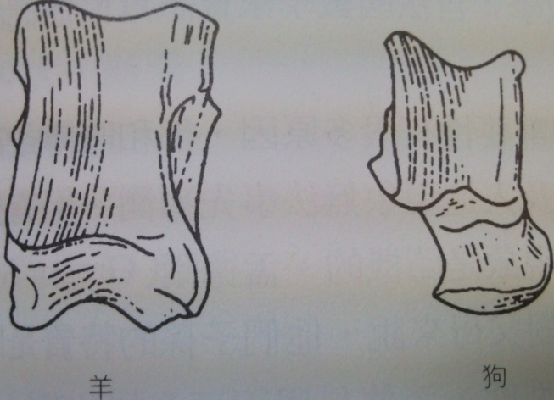
隨機
隨機（Random）:
符合以下情況的現象，我們稱為隨機。
確實的結果事前無法預知。
雖然如此，但有可預測的長期型態，可以用很多次試驗結果的分佈來描述。
Ex. 1:
擲骰子、發洗好的牌、轉輪盤。
Ex. 2:
古代-擲骨頭（距骨是相當規則的實心骨頭，取自動物腳 跟）

Slide 4
隨機 (Cont.)
機率的重要性有很多原因，卻和賭博或產生數據的關係不大。
許多自然以及人造現象無法事先預測，但有長期型態，此現象為隨機。
機率用來描述遺傳學、物理學及其研究領域的各種現象。
Ex.
孟德爾：觀察父母與子孫的特質為隨機，遺傳科學因而發
展。

Slide 5
什麼是機率？
機率是從觀察到有些現象是隨機的開始。
隨機是對只有長時間才出現的某種法則之描述。
Ex. 擲銅板
把銅板丟到半空中，掉下來時會是正面還是反面？有時正面有時反面。我們沒法說出下次的結果會是什麼。但是如果我們擲很多次，就會出現一種型態。

Slide 6
擲銅板試驗
Ex. 1
法國自然主義者佈豐伯爵（Count Buffon；18世紀）擲銅板4040次。結果：2048個正面，得正面比率為2048/4040=0.5069。
Ex. 2
英國統計學家皮爾生（Karl Pearson；1990）神勇的擲銅板24,000次。結果：12,012次正面，得正面比率為0.5005。
Ex. 3
英國數學家柯瑞屈（John Kerrich）在第二次世界大戰被德國人關於牢中，擲銅板10,000次。結果：5067次正面，比率0.5067。

Slide 7
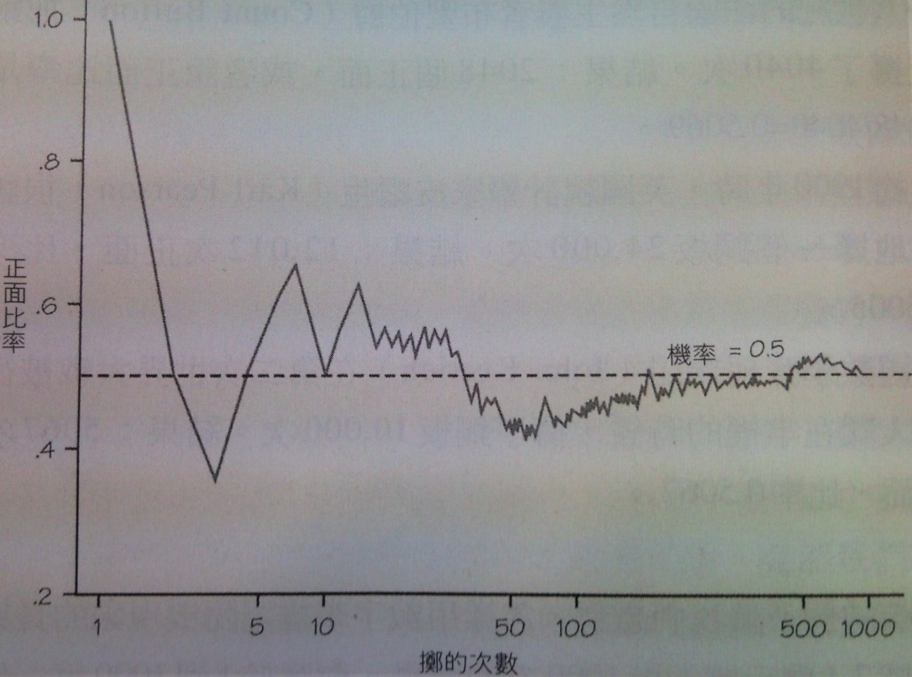
機率
機率（Probability）
一個隨機現象任一結果的機率是：在重複很多很多次的情形下，該結果應會出現的比率。

Slide 8
死亡的機率
Ex. 死亡的機率
我們無法預測特定的人是否明年會死。但是如果我們觀好幾百萬人，死亡就是隨機了。25-34歲的男性中，明年會死的比率差不多為0.0021，即為年輕男子明年會死的「機率」；對於同年齡層婦女則為0.0007。
→保險公司若賣人壽險給25-34歲的人，公司即知：賣男性的保險大約有0.21%要理賠， 賣女性約有0.07%要理賠。因此男性的保險費需多收一些，因為理賠的比率較高。

Slide 9
機率模型
機率模型（Probability model）
經由對不同的結果分配機率，來描述隨機現象。
機率理論的數學，始於列出所有正規機率模型該有的性質。只需幾個簡單的規則。

Slide 10
機率規則
任何對隨機現象各結果機率的合理分配，必須滿足以下規則：
(A) 任何機率都介於0與1之間的數。。
(B) 所有可能的結果合併起來，機率應該是1 。
一個事件（event）是任何一組結果的集合，事件的機率也遵循以下規則：
(C) 一個事件不發生的機率是1減去該事件發生的機率。
(D) 如果兩個事件當中沒有共同的結果，則該兩個事件中至少有一個會發生的機率是該兩事件個別機率的和。

Slide 11
隨機選取
Ex. 隨機選取
隨機選取一個25~29歲的美國婦女，被選取婦女的機會均相等。若選中的婦女已婚的機率？
由普查局的婦女資料：
結果 | 單身 | 已婚 | 寡居 | 離婚
機率 | 0.352 | 0.577 | 0.003 | 0.068

Slide 12
隨機選取 (Cont.)
未婚的機率：
0.352+0.003+0.068=0.423
運用規則(C)：
未婚的機率=1-已婚的機率=1-0.577=0.423

Slide 13
又見抽樣分佈
從母體選取隨機樣本，並計算像樣本比例或樣本平均數的統計量，即為隨機現象。
統計量的抽樣分佈展示的是：從同一母體抽取許多許多樣本時，統計量的值呈現出的規則型態。

Slide 14
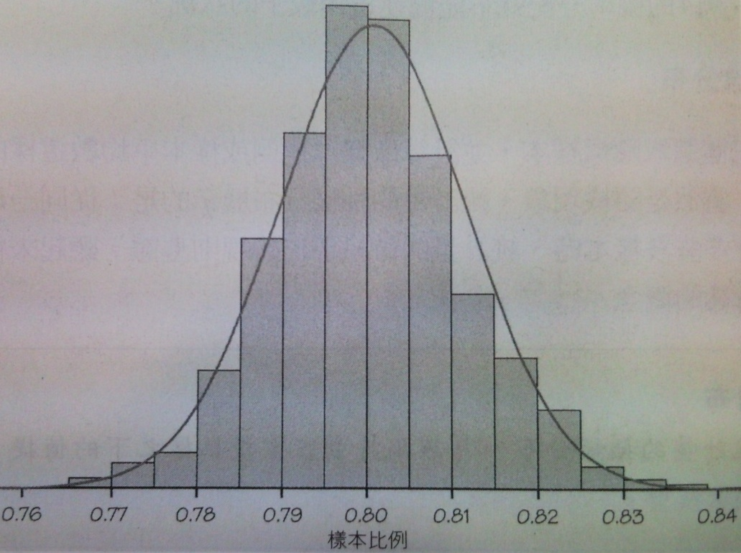
抽樣分佈
抽樣分佈：
一個統計量的抽樣分佈，為該統計量在重複抽樣之下的值提供了機率模型。

Slide 15
怎樣分配機率
對每一個個別結果分配機率，使得規則(A)和(B)都滿足。任何事件的機率，是該事件所包含的個別結果之機率總和。
根據68-95-99.7規則或者表B，用常態曲線直接對結果的集合分配機率。

Slide 16
對於可能性的探討 (1/3)
機率的概念是，隨機現象「長期來說」是有規則的。不幸的是，我們對於隨機的直覺卻是說，隨機現象應該在短期就有規則。
當規則沒出現時，我們就會找解釋，而不把它當做是機遇變異。對了解機遇而言，我們的直覺會給我們很差的指引。

Slide 17
對於可能性的探討 (2/3)
Ex. 什麼看起來像隨機的？
把一個銅板擲6次，並且把每次的正反記錄下來，以下那個結果比較可能發生？
“正反正反反正” ”反反反正正正”
幾乎每個人認為「正反正反反正」比較容易發生，因為「反反反正正正」 看起來不隨機。
→事實上，兩者發生的機會一樣大。

Slide 18
對於可能性的探討 (3/3)
Ex. 我們要個兒子
「親愛的艾比」專欄~有8個女兒的心煩意亂的母親的信，原
來她和他先生只準備要4個孩子的，可是當4個都是女孩的時
候他們就再試一次~又試一次，又試一次。在連續7個女兒之
後，連她的醫生都向她保證：「根據平均數定律，成功和失
敗會是100比1。」不幸的是~的確發生了。

Slide 19
獨立
獨立（Independent）：
如果”知道兩個隨機現象其中之一的結果”不會改變另一個結果的機率，就稱這兩個隨機現象為獨立。
→獨立就和機率的其他性質一樣，一定要觀察很多次的重複才能證實。
→重複擲銅板應該是獨立（銅板沒有記憶），經過觀察也證明如此。
→若要說一個籃球員的前後投球之間彼此獨立，就不那個可信，但是觀察顯示，至少滿接近獨立的。

Slide 20
機率不能夠這樣解釋
你可能會覺得下列兩句話的差別很小：
“將一個平衡的銅板擲很多次以後，正面出現的比率會接近二分之一。”
→ (○)
“將一個平衡的銅板擲很多次以後，正面出現的次數會接近總次數的二分之一。”
→ (×)

Slide 21
機率不能夠這樣解釋 (Cont.)
Ex. 擲一個銅板100,000次
假設我們擲一個銅板十萬次，並記錄100次、1,000次、10,000次及100,000次之後的正面次數：
擲的次數 | 正面次數 | 正面比率 | 正面次數和總次 數一半的差距
100 | 51 | 0.51 | 1
1,000 | 510 | 0.51 | 10
10,000 | 5,100 | 0.51 | 100
100,000 | 51,000 | 0.51 | 1,000

Slide 22
機率能用來度量風險嗎？
科學家常用不好的事件發生之機率來描述風險。一般個人及社會則似乎忽略了機率。我們對某些機率很低的風險反應過度，卻對某些更有機會發生的事疏於注意。

Slide 23
機率能用來度量風險嗎？ (Cont.)
Ex. 學校裡的石綿
高度暴露於石棉是危險。低度暴露的風險是低的，例如，如果學校的暖氣管周圍隔熱材中有石綿，學校裡的老師和學生的風險很低。一位老師如果在一個有典型石綿含量的學校工作三十年，他會因石綿得癌症的機率約百萬分之十五。開車的人一輩子當中，會死於車禍的機率大約是百萬分之一萬五千。也就是說，經常開車的風險是在有石綿的學校教書的風險的一千倍。
→有風險沒讓我們停止開車。
→風險小的石綿，卻引發大規模的清除運動。

Slide 24
賭場的優勢：期望值
Ex. 比較賭法
假設有人提供你以下兩種賭法，賭注一樣多：賭A的話，你贏就付你10元，而你贏的機率是1/2。賭B的話，你可贏10,000元，而贏的機會是1/10。
→即使A勝算大，多半人還是會選擇B，因為若贏，則B付的錢較多。
→光根據贏的機率決定賭那一個，會是很笨的方法。

Slide 25
賭場的優勢：期望值 (Cont.)
Ex. 比較賭法
如果玩很多次，這兩種賭法的平均報償會是多少？
→A的平均報償：
（10元×1/2）+（0元× 1/2）=5元
→ B的平均報償：
（10,000元× 1/10）+（0元× 9/10）=1000元
→如果玩多次，當然應選B賭法。

Slide 26
期望值
期望值（Expected value）
有數值結果的隨機現象之期望值，是每一個結果乘上它的機率、再對所有可能結果加總而得。
如果用符號表示，假設可能結果是a1, a2,…,ak，它們的機率是p1, p2,…,pk，則期望值是
期望值=a1p1+a2p2+…akpk

Slide 27
期望值 (Cont.)
Ex. 原始的紐約彩券
每賣出一百萬張彩券，紐約州彩券就提出下列彩金：
1個 50,000美金獎
9個 5,000美金獎
90個 500美金獎
900個 50美金獎
若你買一張，你贏50,000元的機會是1/1,000,000。全部得獎彩券共1,000張。則你贏錢的期望值是？
→(50,000美金)(1/1,000,000)+(5,000美金)(9/1,000,000)
+(500美金)(90/1,000,000)+(50美金)(900/1,000,000)
+(0美金)(999,000/1,000,000)=0.185美金

Slide 28
大數法則
大數法則（low of large numbers）
如果有數值結果的隨機現象獨立地重複許多次，實際觀測到的結果之平均值會趨近期望值。
需要多大的次數？大數法則並無定多少的次數才能保證平均結果會接近期望值？則依隨機結果的”變異性”決定。
Ex. 大數法則解釋了：為什麼對個人來說是消遺或是嗜好的賭博，對賭場來說卻是生意。很大數量的客人平均贏的錢會很接近期望值。賭場經營者事先算好了期望值，且知長期下來的營收入，無需做牌來保證利潤。

Slide 29
隨機並非混亂，而是一種秩序

Slide 30
Thanks for your attention

